Slide 1
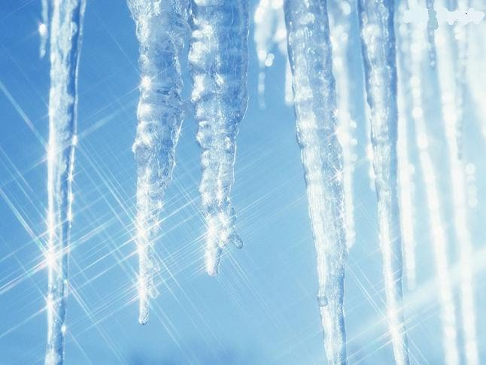
Көктем кезіндегі қауіпсіздік ережелері

Slide 2
Білім алушыға көктемде жеке қауіпсіздік шаралары туралы жадынама
Мұздықтар ілулі тұрған немесе қар сырғуы мүмкін ғимараттардың шатырларының астында жүрмеңіз.
2. Көктем келгенде бас киімді шешуге асықпаңыз – көктемгі ауа-райы опасыз, ал жылы жел алдамшы.
3. Сырғанамайтын табаны бар ыңғайлы, су өткізбейтін аяқ киім киіңіз-көктемде өте тайғақ.
4. Есіңізде болсын, вирустар аязға қарағанда жылы және ылғалды ауа – райында тез таралады-оксолин жақпа және басқа профилактикалық құралдарды қолданыңыз. Сөмкенің қалтасында түшкіретін немесе жөтелетін адам орналасқан бөлмеде қолдануға болатын маска алып жүріңіз.

Slide 3
Және тағы…
Жолда өте мұқият болыңыз, оны тек жаяу жүргіншілер өткелінен өтіп, көлік сізді жіберіп алу үшін Баяулап жатқанын көргенде ғана өтіңіз. Жүргізушілермен сыпайы болыңыз.
Қаңғыбас жануарларға назар аударыңыз, мүмкін болса, оларды айналып өтіңіз, көктемде жануарлардағы инстинкттер күшейеді.
Бейтаныс адамдармен қарым-қатынас кезінде әрқашан абай болыңыз, ешқашан бейтаныс адаммен кетпеңіз. Телефонның, қымбат әшекейлердің болуын жарнамаламаңыз.
Өзен жағасында серуендеу кезінде абай болыңыз! Көктем-өзендегі ең қауіпті уақыт екенін ұмытпаңыз! Көктемде өзеннен, тоғаннан, көлден мұздан өтпеңіз. Арнайы белгілерді мұқият қадағалаңыз. Есіңізде болсын, өзеннің ағысы тік жағалауларды қатты жуады. Құлау мүмкін. Көктемгі мұзды жағалаулардан тамашалаудан сақ болыңыз. Көктемде бөгеттерге, тоғандарға жақындау қауіпті. Өйткені олар күтпеген жерден мұздың қысымымен жыртылуы мүмкін. Ешқандай жағдайда мұз кептелісіне жақындамаңыз.

Slide 4
Көктемде су тасқыны мен мұздың еруі кезінде мұздағы қауіпсіздік шаралары
Табиғаттың оянуына, құстардың көктемгі әніне, көктемгі күн сәулесіне риза болмайтын адам жоқ шығар. "Әр мұз жылуға дейін өмір сүреді", - делінген мақал. Алайда, көктем әрдайым су тасқыны кезінде және мұз жетіспейтін кезде судағы мінез-құлық ережелерін сақтамайтын адамға қуаныш бола бермейді. Мұзда жүру-бұл көптеген адамдарды қызықтыратын өте қызықты көрініс. Су тасқыны кезеңі бізден тәртіпті, сақтықты және мұз бен судағы тәртіп ережелерін сақтауды талап етеді.

Slide 5
Есіңізде болсын:
Көктемгі су тасқыны кезінде өзендердегі мұз борпылдақ болады, жоғарыдан күн, еріген су "жейді", ал төменнен ағып кетеді. Онымен жүру өте қауіпті: кез-келген уақытта ол аяқтың астына түсіп, басына жабылуы мүмкін, бірақ ол сыртқы жағынан күшті көрінеді. Мұндай мұз адамның салмағын көтере алмайды
Сондықтан есте сақтау керек:
- көктемгі мұзда құлап кету оңай;
- мұздың ыдырау процесі жағалауға жақын жерде тез жүреді;
- қармен жабылған көктемгі мұз тез бос массаға айналады.

Slide 6
Көктемгі су тасқыны және мұздың түсуі кезінде тыйым салынады:
- көктемгі кезеңде су айдындарына шығуға;
-сең жүру кезінде өзеннен өтуге;
- мұз кептелген жерлерде өзенге жақындауға,
- төгілуге және құлауға ұшыраған тік жағалауда тұру;
- мұз кептелісіне жақындауға,
- мұзды жағадан итеруге,
- өзеннің немесе кез-келген су қоймасының тереңдігін өлшеуге,
- мұз үстінде жүру және оларға мінуге

Slide 7
Көпірден, айлақ жағалауынан мұздың ағып жатқанын көргенде, қоршаулар мен басқа қоршаулардан өтуге болмайды.
Егер сіздің астыңыздағы мұз сынған болса және жақын жерде ешкім болмаса - дүрбелеңге түспеңіз, қолыңызды кең жайыңыз, жусанның шетіне сүйеніп, асқазанға немесе арқаңызға баяу жатып, олар келген жаққа күшті мұзға шығыңыз.
Егер сіз өзенде немесе көлде жазатайым оқиғаның куәсі болсаңыз, онда адаспаңыз, үйге жүгірмеңіз, бірақ көмекке қатты қоңырау шалыңыз, ересектер естиді және қиындықтан құтқара алады.
Егер сіз өзіңіз көмек көрсетсеңіз, судан шығуға көмектесу үшін мұзға жатып, зардап шеккен адамға таяқ, полюс, белдік немесе шарф және т.б. беру керек. Содан кейін жәбірленушіні жылы бөлмеге апарыңыз, құрғатып сүртіңіз, киімін ауыстырыңыз, ыстық шай ішіңіз. Қажет болса, дәрігерге барыңыз.
Көктемгі су тасқыны кезінде мұзға шықпаңыз.
Өміріңізге қауіп төндірмеңіз

Slide 8
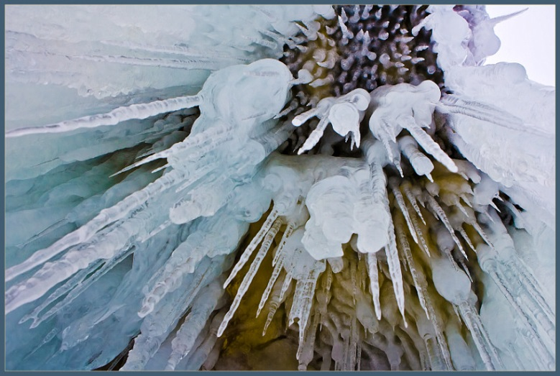
Есіңізде болсын!
Мұздан және шатырлардан қардың түсуінен сақ болыңыз!
Жылынуға байланысты үйлердің шатырларынан қар массалары мен мұздың түсу мүмкіндігі бар.
Жылыну ылғалдылықтың
әсерінен еріген қар
жамылғысының
үш есе ауыр болуына әкеледі.

Slide 9
Шатырда жиналған қар мен мұз массасының түсуі өте қауіпті!
Есіңізде болсын: көбінесе мұздықтар дренаждардың үстінде пайда болады, сондықтан үйлердің қасбеттерінің бұл жерлері әсіресе қауіпті. Оларды айналып өту керек.
Сақ болыңыз және мүмкіндігінше ғимараттардың қабырғаларына жақындамаңыз.
Егер сіз жоғарыда күдікті шу естіген болсаңыз-тоқтап, басыңызды көтеріп, онда не болғанын қарастыра алмайсыз. Бұл қардың түсуі немесе мұз блогы болуы мүмкін. Ғимараттан қашу да мүмкін емес. Қабырғаға мүмкіндігінше жақындау керек, шатырдың визоры баспана болады.
Әрқашан тротуарлардың қоршалған жерлеріне назар аударыңыз және ешқандай жағдайда қауіпті аймақтарға кірмеңіз.
Жарақаттануды болдырмау үшін ата-аналар балаларына тұрғын үйлер мен ғимараттардың, ғимараттар мен құрылыстардың жанында қардан сақ болу ережелерін сақтауға үйретуі керек.

Slide 10
Мұқият және абай болыңыз, көшелермен жүргенде үйлерден аулақ болыңыз!

